Slide 1
Hive理论基础
Hive：基于类SQL实现大数据数分析（数据仓库）
数据库系统：用于解决事务处理，实现对数据的“增、删、改、查”
数据仓库：用于做查询分析，通常不会做单条数据的插入、修改与删除

Slide 2
Hive理论基础
弄清几个特点：
HQL（Hive Query Language），底层还是MapReduce
Hive存储在HDFS中
读多写少
Hive是数据仓库，不是数据库系统
数据处理：高延迟（分钟级）、大规模

Slide 3
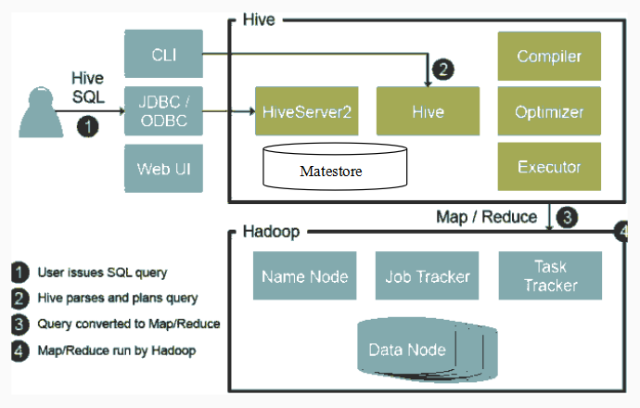
Hive运行架构
CLI：(command line interface)为 shell 命令行；
JDBC/ODBC：是 Hive 的 JAVA 实现，与传统数据库JDBC 类似；
WebGUI：是通过浏览器访问 Hive。
元数据通常存储在关系型数据库（如 mysql/derby）中
元数据包括：表的名字，表的列和分区及其属性，表的属性（是否为外部表等），表的数据所在目录等
解释器、编译器、优化器、执行器：完成 HQL 查询语句从词法分析、语法分析、编译、优化以及查询计划的生成。
生成的查询计划存储在 HDFS中，并在随后有 MapReduce 调用执行。

Slide 4
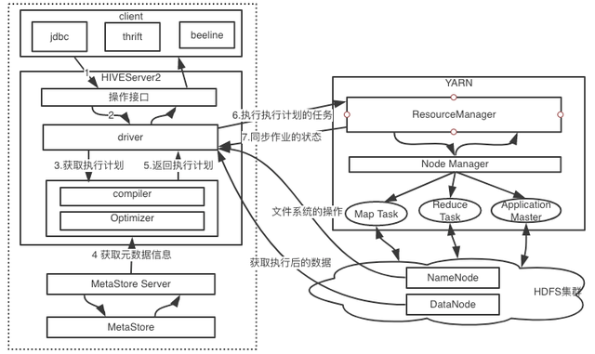
Hive作业的工作流程

Slide 5
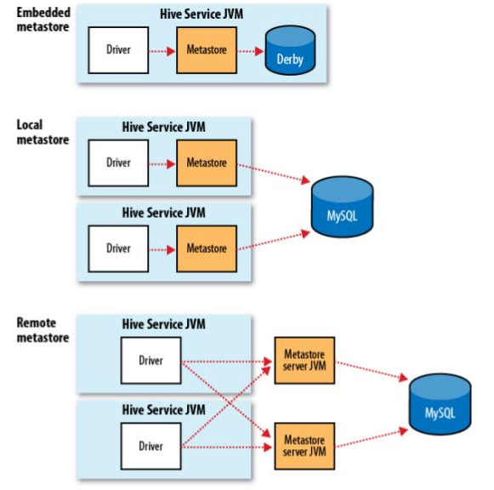
元数据存储
内嵌模式
本地模式
远程模式

Slide 6
Hive的配置与安装
1、安装MySQL
2、安装Hive
3、配置Hive

Slide 7
分区
在Hive Select查询中一般会扫描整个表内容，会消耗很多时间做没必要的工作。有时候只需要扫描表中关心的一部分数据，因此建表时引入了partition概念

Slide 8
分区
CREATE TABLE person(
id INT,
name STRING,
age INT,
fav ARRAY<STRING>,
addr MAP<STRING,STRING>
)
COMMENT 'This is the person table'
PARTITIONED BY(dt STRING)
ROW FORMAT DELIMITED FIELDS TERMINATED BY '\t'
COLLECTION ITEMS TERMINATED BY '-'
MAP KEYS TERMINATED BY ':'
STORED AS TEXTFILE;

Slide 9
导入数据
1 rod 18 study-game-driver std_addr:beijing-work_addr:shanghai
2 tom 21 study-game-driver std_addr:beijing-work_addr:shanghai
3 jerry 33 study-game-driver std_addr:beijing-work_addr:shanghai

Slide 10
导入数据
LOAD DATA LOCAL INPATH 'person.txt' OVERWRITE INTO TABLE person partition (dt='20170315');
select fav[0] from person;
select addr['work_addr'] from person;

Slide 11
分桶
分桶是相对分区进行更细粒度的划分。分桶将整个数据内容按照某列属性值得hash值进行区分
比如：如要按照id属性分为4个桶，就是对id属性值的hash值对4取模，按照取模结果对数据分桶。如取模结果为0的数据记录存放到一个文件，取模为1的数据存放到一个文件，取模为2的数据存放到一个文件。
对于JOIN操作两个表有一个相同的列，如果对这两个表都进行了桶操作。那么将保存相同列值的桶进行JOIN操作就可以，可以大大较少JOIN的数据量。
使取样（sampling）更高效。在处理大规模数据集时，在开发和修改查询的阶段，如果能在数据集的一小部分数据上试运行查询，会带来很多方便。

Slide 12
分桶
CREATE TABLE person(
id INT,
name STRING,
age INT,
fav ARRAY<STRING>,
addr MAP<STRING,STRING>
)
COMMENT 'This is the person table'
PARTITIONED BY(dt STRING)
clustered by (id) into 4 buckets
ROW FORMAT DELIMITED FIELDS TERMINATED BY '\t'
COLLECTION ITEMS TERMINATED BY '-'
MAP KEYS TERMINATED BY ':'
STORED AS TEXTFILE;

Slide 13
分桶
select * from person tablesample(bucket 1 out of 4 on id);
注意：从hdfs的文件中看不出效果
set hive.enforce.bucketing = true

Slide 14
Hive的内表和外表
hive的内表和外表
external关键字
内表删除表或者分区元数据和数据都删了
外表删除表元数据删除，数据保留

Slide 15
Hive内部表
hdfs dfs -cat /user/hive/warehouse/userdb.db/t_user/user.txt
默认路径在
/usr/hive/warehouse

Slide 16
Hive外部表
create external table t_user(id int ,name string) row format delimited fields terminated by ',' lines terminated by '\n‘
LOAD DATA LOCAL INPATH 'user.txt' OVERWRITE INTO TABLE t_user

Slide 17
内部表和外部表
如果Hive内部使用可以使用内部表
如果多个系统使用，可以使用外部表

Slide 18
Location
create external table if not exists record ( rid STRING, uid STRING, bid STRING, trancation_date TIMESTAMP, price INT, source_province STRING, target_province STRING, site STRING, express_number STRING, express_company STRING) ROW FORMAT DELIMITED FIELDS TERMINATED BY ‘,' location 'hdfs://192.168.21.100:9000/opt/logs/record_dimension/'

Slide 19
文件存储格式
由用户自定义
默认是文本文件（TEXTFILE）
文本文件，用户需显示指定分隔符
其他已支持的格式
SequenceFile
SequenceFile是Hadoop API提供的一种二进制文件支持
RC/ORC/Parquet
支持数据压缩
Bzip、Gzip
LZO
Snappy

Slide 20
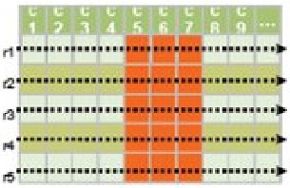
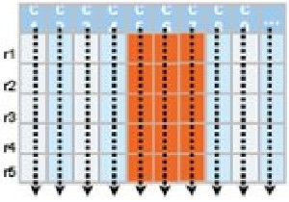
行存储与列存储
传统⾏行式存储（如：text，sequence file）
➢➢ 数 据 是 按 行 存 储 的
➢➢ 没 有 索 引 的 查 询 使 用 大 量 I/O
➢➢ 建 立 索 引 和 物 化 视 图 需 要 花 费大 量 时 间 和 资 源
列式存储（如ORCFile、Parquet）
➢➢ 数 据 是 按 列 存 储- 每一列单独存放
➢➢ 数 据 即 是 索 引
➢➢ 指 访 问 查 询 涉 及 的 列 -大量降低系统I/O
➢➢ 数 据 类 型 一 致，数 据 特 征 相 似 -高效压缩

Slide 21
启动Hive后台服务
Hive Shell是个客户端
如果需要后台服务一直启动则需要启动服务
hive – -service hiveserver2 &
客户端连接（查看官网）
Beeline
beeline>!connect jdbc:hive2://192.168.21.100:10000 root
默认用户名就是登录账号密码为空

Slide 22
构建虚拟表
hive ：create table dual (dummy string);
echo 'X' > dual.txt
hive：load data local inpath 'dual.txt' overwrite into table dual;
hive：select 'hello' from dual;

Slide 23
用户自定义函数
UDF：扩展HQL能力的一种方式
三种UDF：
普通UDF（1对1）
UDAF：用户自定义聚集函数（多对1）
UDTF：用户自定义产生表函数（1对多）
函数相关操作：
SHOW FUNCTIONS；
DESCRIBE FUNCTION concat；
DESCRIBE FUNCTION EXTENDED concat;
SELECT concat(column1,column2) AS x FROM table;

Slide 24
实例
UDF
Select concat('a','b','c','d') from dual;
UDAF
select sum(id) from t_user;
UDTF
select explode(split('a,b,c,d,e',',')) from dual;

Slide 25
自定义UDF
org.apache.hadoop.hive.serde2.io
TimestampWritable
Hive: add jar /opt/myudf.jar
list jars
create function string2date as 'com.test.StringToDate'
Select string2date(‘2017-01-03’,’yyyy-MM-dd’) from dual;

Slide 26
自定义UDF
Select date_add(string2date('2017-01-03','yyyy-MM-dd'),3) from dual;

Slide 27
Java访问Hive
public static void main(String[] args) throws SQLException {
try {
Class.forName("org.apache.hive.jdbc.HiveDriver");
} catch (ClassNotFoundException e) {
e.printStackTrace();
System.exit(1);
}
Connection con = DriverManager.getConnection("jdbc:hive2://192.168.21.100:10000/default", "root", "");
Statement stmt = con.createStatement();
ResultSet set = stmt.executeQuery("select count(*) from person");
if(set.next()){
System.out.println(set.getInt(1));
}
}
Jar : hive , hadoop-2.5.1\share\hadoop\common\

Slide 28
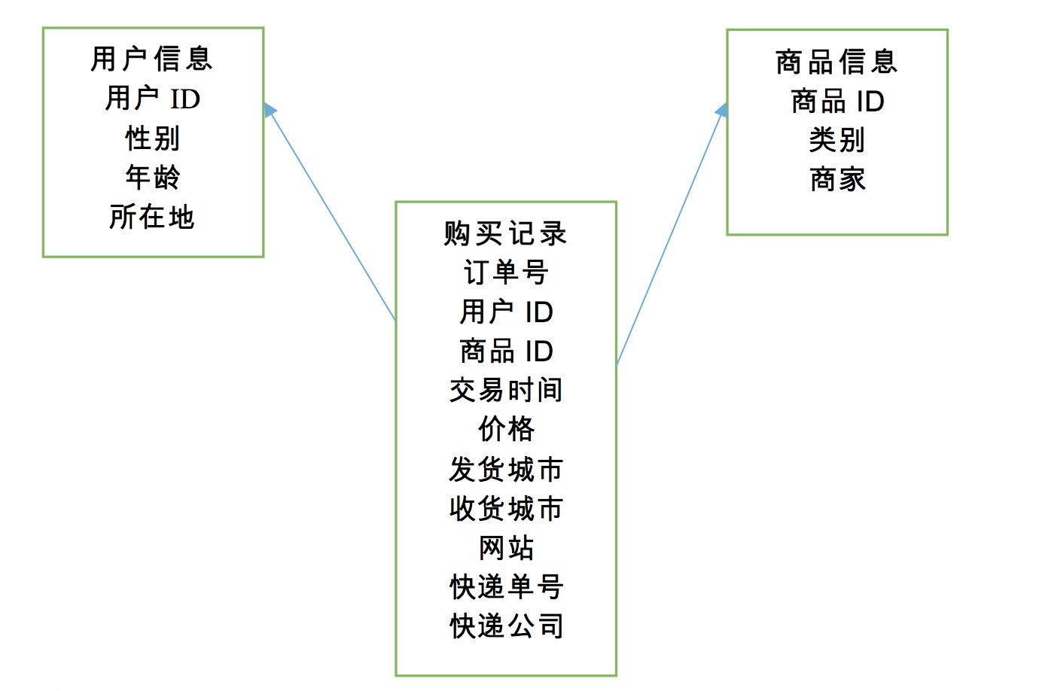
实例

Slide 29
实例
create external table if not exists user_dimension ( uid STRING, name STRING, gender STRING, birth DATE, province STRING) ROW FORMAT DELIMITED FIELDS TERMINATED BY ',' location 'hdfs://192.168.21.100:9000/opt/logs/user_dimension/' ;
create external table if not exists brand_dimension ( bid STRING, category STRING, brand STRING)ROW FORMAT DELIMITED FIELDS TERMINATED BY ',' location 'hdfs://192.168.21.100:9000/opt/logs/brand_dimension/' ;

Slide 30
实例
create external table if not exists record ( rid STRING, uid STRING, bid STRING, trancation_date TIMESTAMP, price INT, source_province STRING, target_province STRING, site STRING, express_number STRING, express_company STRING) ROW FORMAT DELIMITED FIELDS TERMINATED BY ',' location 'hdfs://192.168.21.100:9000/opt/logs/record_dimension/' ;

Slide 31
实例
查询各品牌销售总额
select brand,sum(price) as totalPrice from record join brand_dimension on record.bid=brand_dimension.bid group by brand_dimension.brand order by totalPrice desc;
查询各省份消费总额
select province,sum(price) as totalPrice from record join user_dimension on record.uid=user_dimension.uid group by user_dimension.province order by totalPrice desc;
查询各年龄段用户消费总额
select cast(DATEDIFF(CURRENT_DATE, birth)/365 as int) as age, sum(price) as totalPrice from record join user_dimension on record.uid=user_dimension.uid group by cast(DATEDIFF(CURRENT_DATE, birth)/365 as int) order by totalPrice desc;

